Slide 1
Top 버튼 할거야?
i태그에 display: none 속성이 안될 때 > important 추가
모바일 overflow: hidden 속성이 안될 때
html, body {
/* touch-action: none; */
-webkit-overflow-scrolling: none;
overflow-x: hidden;
overscroll-behavior: none;
}
모바일에서는 nav 고정하지 말고 자연스럽게 숨기기
Flex 내부 요소(ex. H1)를 block 속성으로
H1 > inline-block 부여
<a>앵커태그 클릭 시, 스크롤 ‘부드럽게’ 이동
html {
scroll-behavior: smooth
}
<꼰대> 테스트
토이프로젝트
https://wsss.tistory.com/755
인트로 “라떼~” 주황색으로 변경
카카오톡 배포
반응형 / Flex / jQeury
VSCODE, Figma
플러그인을 최소화하고 기본 구조에 집중

Slide 2

로고 png
intro 배경화면
img.logo
앵커링크
클릭 > 스크롤이동 (브라우저 상단)
header
nav
img.logo
nav > div > a#앵커링크, button.join
h1
nav
position: fixed
top: 0
display: flex
상단 고정
하향 스크롤 > 색상 변경
nav 앵커태그 > 스크롤 이동 (섹션)
<h1> Typeit 플러그인 사용
이미지
button.join

Slide 3
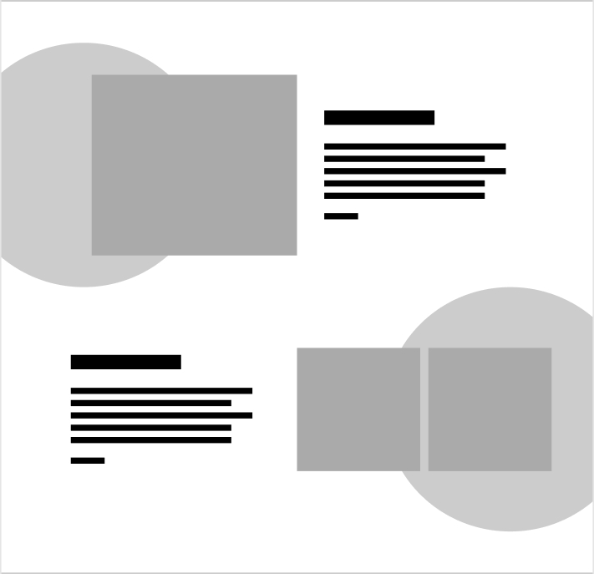
목업
- 사이트 UI 들어간
section
.overview
#overview
.box-txt > h1, p
div.box-img > div.circle, img
section
.overview
.box-img
스크롤 도착 > 측면에서 등장
Fadethis 플러그인 사용
aos 플러그인 사용
2번 overview
justify-content: row-reverse
반응형을 고려한 마크업
flex로 방향 조정

Slide 4

시연 영상
section
.demo
h1>span
<video> 사용
인라인 속성 : autoplay controls

Slide 5

iOS 미모티콘
section
.review
h1>span
.box-card
.card
jQuery – setInterval 함수
: 순차적으로 .card border-color 변경
img
h3, p
a

Slide 6
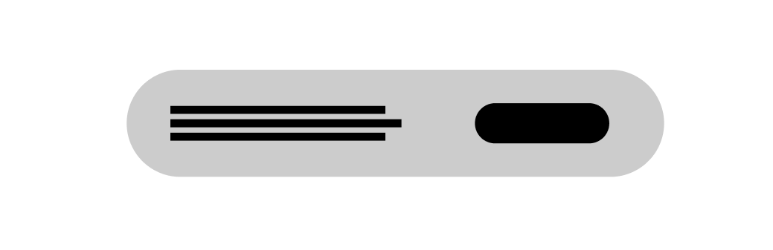
Fadethis 플러그인 사용 (밑에서 위로 등장)
section
.subscribe
h1 > span
button.confirm
Button:hover
색상 변경
transition

Slide 7

footer
img.logo
아이콘
SNS 로고
폰트어썸
.sns > i
p

